Slide 1
密码学导论˙第2章 经典密码学
李卫海
Notes:
8学时

Slide 2
本章目录
第一节 代换技术
移位密码、仿射密码、单表代换、多表代换、一次一密密码
穷举攻击、字频统计攻击、Kasiski分析、重合指数、重合互指数
第二节 置换技术
常见置换技术、置换的循环理论
第三节 乘积密码
转轮机
Enigma
第四节 历史上的教训

Slide 3
经典对称密码体制
对称加密系统由五部分组成：
Plaintext (Message)：明文
Encryption algorithm：加密算法
Secret Key：密钥
Ciphertext：密文
Decryption algorithm：解密算法
密码分析员
明文M
密文C
明文M
信源
加密器E
解密器D
公开信道
密钥K
秘密信道
密钥源

Slide 4
经典加密技术
代换（Substitution）
明文内容的表示形式改变，内容元素之间相对位置不变
明文字母用密文中对应字母代替
置换（Transposition or Permutation）
明文内容元素的相对位置改变，内容的表示形式不变
乘积密码（Product Ciphers）
多个加密技术的叠加
几个习惯约定：
为便于区分，约定小写字母表示明文，大写字母表示密文
加密时通常舍弃标点、空格（普通文本中17%-18%是空格，频率太高，会泄露信息）

Slide 5
第一节 代换技术

Slide 6
一、算术密码
1. 移位密码（Shift Cipher）：凯撒密码 Caesar Cipher
Julius Caesar，最早的代换密码
算法：
将每个字母用字母表中它之后的第k个字母替代
C = E(k, p) = (p+k) mod 26， p = D(k, C) = (C-k) mod 26
一些文献中认为Caesar固定使用k=3
例：k=3
密钥：
a b c d e f g h i j k l m n o p q r s t u v w x y z
D E F G H I J K L M N O P Q R S T U V W X Y Z A B C
明文：meet me after the toga party
密文：PHHW PH DIWHU WKH WRJD SDUWB

Slide 7
安全性：
26个可能的密钥，只有25个可用
密钥0不可用。否则密文与明文等同。
密码分析基本规则：加密算法不会误将明文直接输出
如果有一个算法能够将一段明文映射为另一段可解释的明文，则该算法具有很强的伪装性和安全性。
可以使用穷举攻击，依次尝试便可
最坏情况需要尝试25次
平均需要尝试25/2=12.5次
Notes:
虽然平均尝试次数的数学期望是(1+2+…+25)/25=13，但这里只从工程近似角度给出12.5

Slide 8
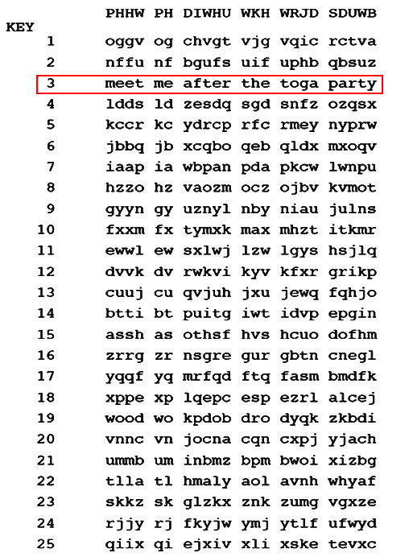
例：
Notes:
实践中，只需检查前面少数几个字母即可找出密钥，然后再译出后面文字检验。

Slide 9
进一步的安全性分析
破译结果需要辨别选择，这要求：明文可以理解
对破译者的语言能力要求较高
编码或压缩会使得明文难以辨别，增加破译工作量
采用并行运算可以同时尝试多个甚至全部的可能密钥，但每一个尝试结果都需要后续判断
当前，机器可以准确判断单词拼写，语法检查则较为勉强，语义理解远不能达到要求
需要更好的办法——频率统计分析，稍后介绍

Slide 10
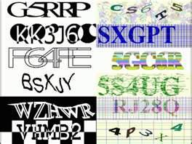
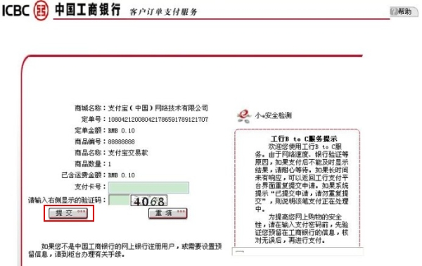
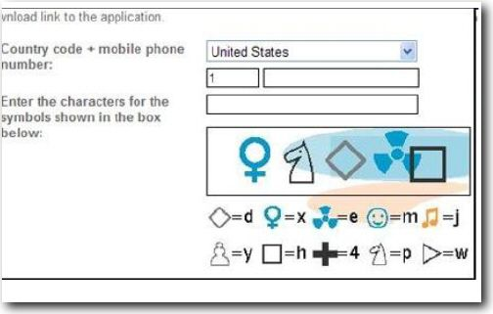
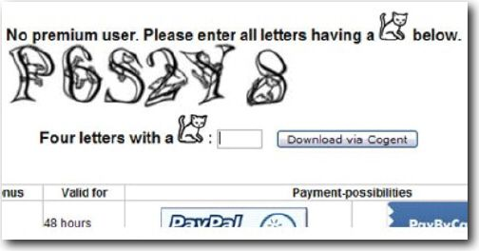
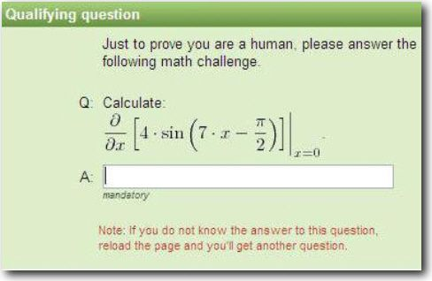
一种思路：在解密过程中，加入强制性的人工参与。虽然会增加解密人员的工作量，但对于抵抗穷举攻击非常有效（CAPTCHA，区分人与机器的全自动公开图灵测试）
验证码：
Easy for human, and hard for computer

Slide 11
2. 仿射密码（Affine Cipher）
目的：
扩大密钥空间
映射关系简单
算法：
密钥：a,b
加密：C = E([a,b], p) = (ap+b) mod 26
解密：p = D([a,b], C) = ((C-b)/a) mod 26

Slide 12
密钥的选取：
a=1时，蜕化为凯撒密码。这里不考虑。
a≠0时，b无限制。
相当于b=0的仿射加密后，再叠加一次凯撒加密。
a的取值有限制：gcd(a,26)=1
a=3,5,7,9,11,15,17,19,21,23,25
否则不能保证一一映射
例：a=2, b=1时，p=3->C=7; p=16->C=7
不同的明文对应同一密文，无法解密
密钥空间大小为11*26=286
讨论：当gcd(a,26)≠1时，是否可用？
Notes:
虽然不能唯一解密，从数学上讲不可用，但在得到的多个解密结果中，可能只有唯一一个由实际意义。特别是当明文具备某种特定结构时，更是如此。

Slide 13
3、Hill密码
密钥：m×m个密钥
加密过程：
每次处理m个明文字母
加密规则：

Slide 14
解密过程：
要求K矩阵可逆
安全性：
对单字母的频率特性掩盖得很好
m越大，掩盖的频率信息越多
可以很好地抵抗唯密文攻击
易受已知明文攻击！

Slide 15
二、代换密码 (Substitution Cipher)
1、单表代换密码（Monoalphabetic Cipher）
每个明文字母按照密钥替换为一个新的字母
密钥长度26个字母
例：
：a b c d e f g h i j k l m n o p q r s t u v w x y z
密钥：D K V Q F I B J W P E S C X H T M Y A U O L R G Z N
明文：ifwewishtoreplaceletters
密文：WIRFRWAJUHYFTSDVFSFUUFYA
空格略去，不做处理
密钥空间大小：26! ≈4×10²⁶
部分密钥存在部分不动点，不可用

Slide 16
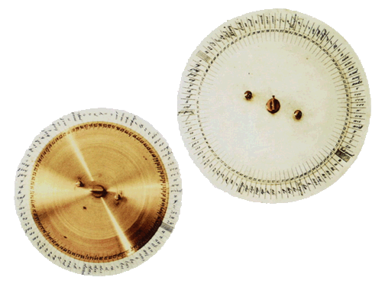
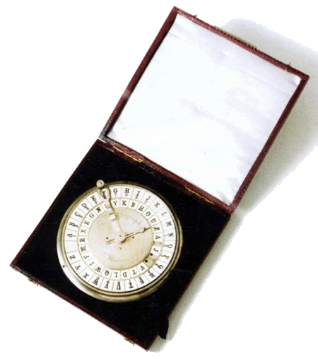
辅助工具
双密码盘
估计始于18或19世纪。外层圆盘上有类似词汇表的明文，包括字母、和常用单词密文由两位十进制数组成。
惠斯通(Wheatstone)密码
钟表形式设备，首次露相于1867年巴黎世纪博览会。顺时针旋转指针指向下一明文字母，圆盘也随着混合的密文字母旋转。

Slide 17
安全性
对短信息（长度小于密钥），穷举攻击可行?
例：
密文：ABC DEF GHIJ
密钥：a-E, e-H, f-A, n-F, o-B, r-D, s-I, t-J, w-G, x-C
明文：fox ran west
密钥：a-I, d-E, e-H, f-A, h-D, i-E, n-G, o-B, r-J, x-C
明文：fox hid near
对长信息，穷举攻击可行！
单表替换不改变相应字母的出现频率

Slide 18
英语字母的频率统计
自然语言存在高冗余，字母出现频率不同
e的频率最高
其次是 t,a,o,i, n,s,h,r
z,q,x,j 频率近似为0

Slide 19
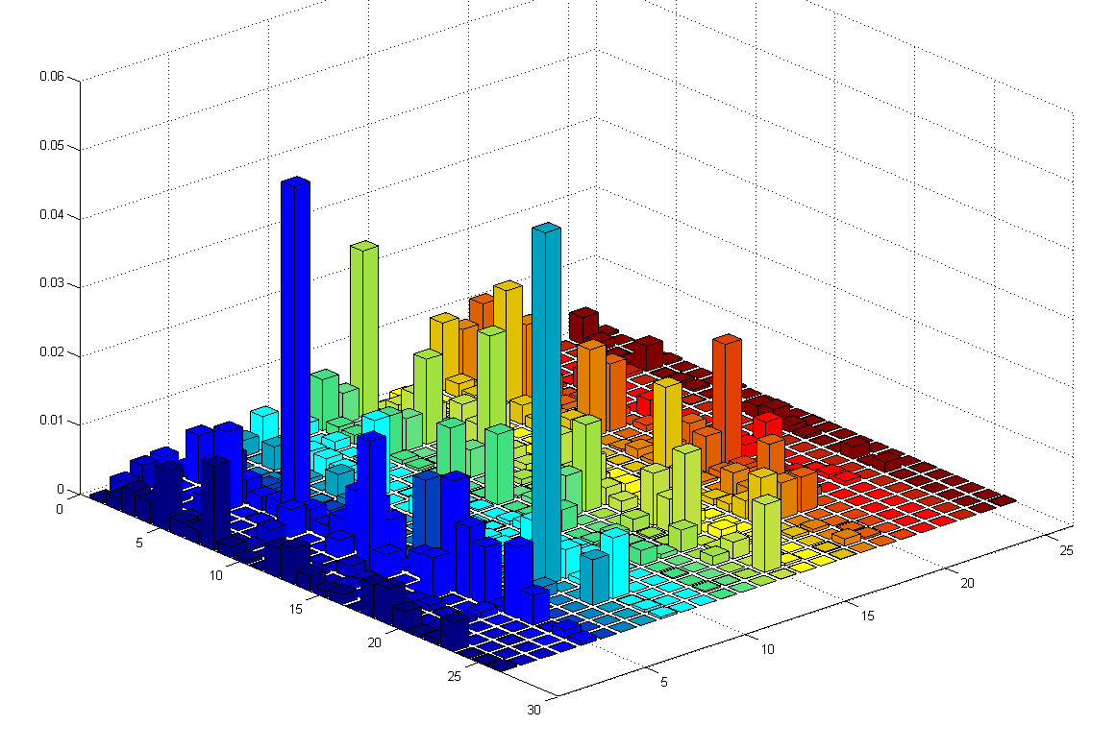
英语字母的频率统计
英文单（双、三）字母（组）出现频率很重要
双字母组合
th,he,in,er,an,
re,ed,on,es,st,
en,at,to,nt,ha,…
三字母组合
the,ing,and,her,
ere,ent,tha,nth,…

Slide 20
经典密码破译的三大要素
频率特征
各种语言中，各个字母的使用次数是不一样的
连接特征
前后字母存在一定关联性
英语中，
q后几乎百分之百连接着u
x前几乎总是i和e，只在极个别情况下是o和a
e和e之间，r的出现频率很高
重复特征
两个字符以上的字符串重复出现的现象
英语中，th,tion,tious等经常出现

Slide 21
字频统计攻击
对凯撒密码，通过识别a-e-i或r-s-t三元组的峰，或jk和xyz的特征，可以获得密钥
对单表替换密码，破译步骤：
统计密文字母出现频率
将统计结果与自然语言频率表对比，确定部分密钥
结合连接特征和重复特征，确定部分密钥
双、三字母的频率统计表往往很有帮助
从语义上，猜测其它密钥

Slide 22
字频统计攻击例
密文：
UZQSOVUOHXMOPVGPOZPEVSGZWSZOPFPESXUDBMETSXAIZ
VUEPHZHMDZSHZOWSFPAPPDTSVPQUZWYMXUZUHSX
EPYEPOPDZSZUFPOMBZWPFUPZHMDJUDTMOHMQ
频率最高的P（15次）和Z（14次）可能对应e和t
猜ZW是th（最常用二字组合），ZWP是the（最常用三字组合）
UZQSOVUOHXMOPVGPOZPEVSGZWSZOPFPESXUDBMETSXAIZ
VUEPHZHMDZSHZOWSFPAPPDTSVPQUZWYMXUZUHSX
EPYEPOPDZSZUFPOMBZWPFUPZHMDJUDTMOHMQ
t e e te th t e e t
e t t t h e ee e th t
e e e t t e the et

Slide 23
字频统计攻击例
{S、U、O、M、H}可能对应{a、h、i、n、o、r、s}
{A、B、G、Y、I、J}可能对应{b、j、k、q、v、x、z}
UZQSOVUOHXMOPVGPOZPEVSGZWSZOPFPESXUDBMETSXAIZ
VUEPHZHMDZSHZOWSFPAPPDTSVPQUZWYMXUZUHSX
EPYEPOPDZSZUFPOMBZWPFUPZHMDJUDTMOHMQ
t a e e te a that e e a a t
e t ta t ha e ee a e th t a
e e e tat e the et
UZQSOVUOHXMOPVGPOZPEVSGZWSZOPFPESXUDBMETSXAIZ
VUEPHZHMDZSHZOWSFPAPPDTSVPQUZWYMXUZUHSX
EPYEPOPDZSZUFPOMBZWPFUPZHMDJUDTMOHMQ
itwasdiscolsedyesterdaythatseveralinformalbut
directcontactshavebeenmadewithpolitical
representativesofthevietconginmoscow

Slide 24
2、Playfair密码——二维单表代换
由Charles Wheatstone于1854年发明,用他的朋友Baron Playfair命名。
该密码曾在二战期间广泛被美英军方使用
密钥矩阵：以MONARCHY为例
5×5矩阵
先填入密钥字母（不重复）
再在剩余位置填入其它字母
M | O | N | A | R
C | H | Y
B | D
E | F | G | I/J | K
L | P | Q | S | T
U | V | W | X | Z

Slide 25
加密过程：
每次加密或解密两个字母
加密规则：
如果两字母是重复的，则在其中插入字母x。 例如balloon划分为ba lx lo on
如果两字母位于同一行，则各自用右侧字母代换。 例如ar->RM
如果两字母位于同一列，则各自用下侧字母代换。 例如mu->CM
否则各自用同行异列字母代换。 例如hs->BP；ea->IM或JM
解密过程：
加密过程的逆
有26×26＝676个字母对，单个字母的统计规律有改善
频率统计表需676个表项，需要更多密文才能有效统计
M | O | N | A | R
C | H | Y | B | D
E | F | G | I/J | K
L | P | Q | S | T
U | V | W | X | Z

Slide 26
3、多表代换加密（Polyalphabetic Cipher）
为抵抗字频统计攻击，可以采用多个单表，明文消息采用不同的单表代换。
明文p
密文C
明文p
代换
逆代换
单表k
单表k
单表1
单表2
·
·
·
单表s
单表1
单表2
·
·
·
单表s
密钥k
密钥k

Slide 27
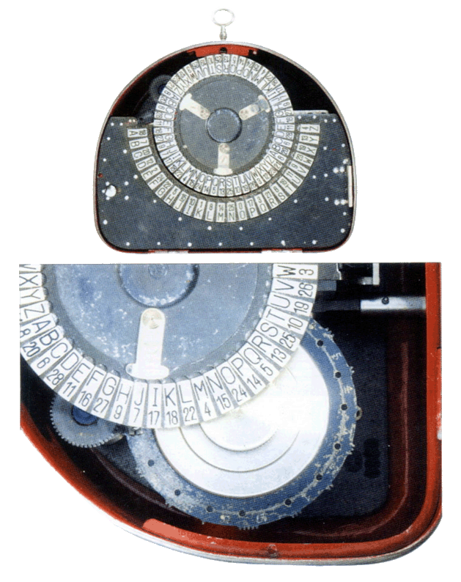
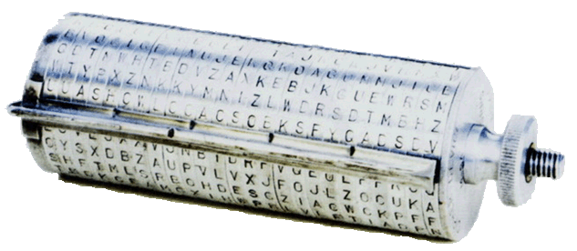
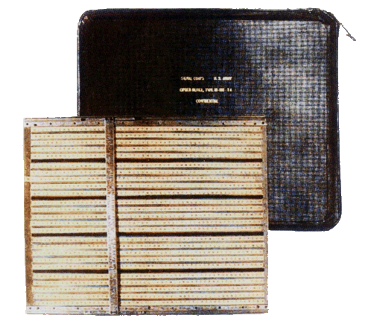
辅助工具
杰斐逊的轮子密码机M-94
Kryha密码机
1942年前被美国陆军广泛使用，主要针对低级军事通信安全。共有25个直径35mm的铝盘，外缘上可有字母。
条形密码设备M-138-T4
二战中美国陆军和海军使用。25个可选取的纸条按预先编排的顺序编号和使用。加密强度相当于M-94。
1926年由Alexander von Kryha发明，密钥长度442，周期固定，一个有数量不等的齿的轮子引导密文轮不规则地运动。
Notes:
使用时，首先转动各轮子，将明文拼写为一行。然后固定轮子，从其它25行中任选一行做为密文。
一个轮子上相当于有25张代换表，只选用其中一张。一旦在某一个轮子上选定了一张代换表，其它轮子上的代换表也随之固定下来。因此，对应某一明文，轮子密码机相当于提供了“25套”多表代换密码

Slide 28
4、维吉尼亚密码（Vigenère Cipher）
是最简单的多表替换密钥，由多个凯撒替换表循环构成
密钥：
k＝k₀k₁…k_{d-1}
第i位密钥k_{i}表示采用k=k_{i}的凯撒替换表
密钥重复使用
加密算法：C_{i} = E(k, p_{i}) = (p_{i}+k_{i mod d}) mod 26
解密算法：p_{i} = D(k, C_{i}) = (C_{i}-k_{i mod d}) mod 26

Slide 29
例如：
密钥deceptive
密钥：deceptivedeceptivedeceptive
明文：wearediscoveredsaveyourself
密文：ZICVTWQNGRZGVTWAVZHCQYGLMGJ

Slide 30
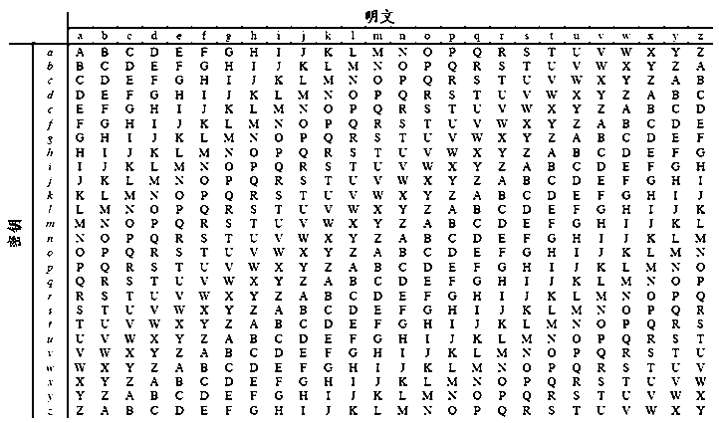
辅助工具
Saint-Cyr滑轨
带有重复字母表的滑轨
密码盘
密码表

Slide 31
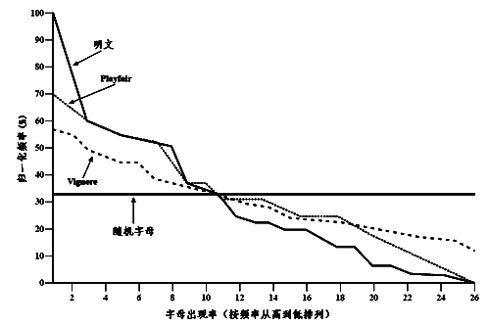
安全性
对不同位置的同一明文字母，会用多个密钥加密
字母的出现频率被模糊，但并未完全消失

Slide 32
尝试分组统计
若获得了替换表的个数（密钥长）d，则可以逐个分析
分析位于i,i+d,i+2d,…的密文，获得密钥k_{i}
例：
密钥：deceptive，d=9明文
密文：ZICVTWQNGRZGVTWAVZHCQYGLMGJ
重排列，在每一列上进行字频攻击
第一个问题：如何找出密钥长度d？
ZICVTWQNG
RZGVTWAVZ
HCQYGLMGJ

Slide 33
Kasiski方法
密文中的重复字段
明文中常存在重复字段
当重复字段的间隔是d的整数倍时，将得到重复的密文
不同的明文获得相同密文的巧合很少发生
Kasiski方法
在密文中寻找重复字段
计算重复字段的间距
密钥长度d应是这些间距的公约数

Slide 34
例：一段Vigenère密码加密的密文：
CHREEVOAHM AERATBIAXX WTNXBEEOPH BSBQMQEQER BWRVXUOAKX
AOSXXWEAHB WQIMMQMNKG RFVGXWTRZX WIAXLXFPSK AUTEMNDCMG
TSXMXBTUIA DNGMGPSREL XNJELXVRVP RTULHDNQWT WDTYGBPHXT
FALJHASVBF XNGLLCHRZB WELEKMSJIK NBHWRJGNMG JSGLXFEYPH
AGNRBIEQJT AMRVLCRREM NDGLXRRIMG NSNRWCHRQH AEYEVTAQEB
BIPEEWEVKA KOEWADREMX MTBHHCHRTK DNVRICHRCL QOHPWQAIIW
XNRMGWOIIF KEE
CHR共出现5次，位置1,166,236,276,286。间隔为165,70,40,10，最大公约数是5。
缺点：
查找算法运算量大，耗时长
偶尔发生的巧合影响机器判断

Slide 35
重合指数法(Index of Coincidence)
定义：设x=x₁x₂…x_{n}是n个字母的一个串，x的重合指数定义为x中两个随机元素相同的概率，记为I_{c}(x)。
重合指数的计算：
假设f₀，f₁，…，f₂₅分别表示x中字母A，B，…，Z出现的频度（次数），则在x中任选两个元素都为i的方法有C_{fi}²种，因此

Slide 36
英文中A，B，…，Z的出现频率记为p₀，p₁，…，p₂₅，统计结果为
期望
字母 | 频率 | 字母 | 频率 | 字母 | 频率 | 字母 | 频率
A | 0.08167 | H | 0.06094 | O | 0.07507 | V | 0.00978
B | 0.01492 | I | 0.06996 | P | 0.01929 | W | 0.02360
C | 0.02782 | J | 0.00153 | Q | 0.00095 | X | 0.00150
D | 0.04253 | K | 0.00772 | R | 0.05987 | Y | 0.01974
E | 0.12702 | L | 0.04025 | S | 0.06327 | Z | 0.00074
F | 0.02228 | M | 0.02406 | T | 0.09056
G | 0.02015 | N | 0.06749 | U | 0.02758

Slide 37
对单表代换加密得到的密文，
若x是经过单表代换所得到的密文，各个频率只是作了一个置换，但其平方和不会变。
若Y是一个完全随机的串，则

Slide 38
若Y是通过Vigenère密码获得的密文，把Y分成d个长为n/d的子串，记为Y₁，Y₂，…，Y_{d}。
如果d确为密钥长度，则每个Y_{i}都是由同一个密钥加密得到的，有I_{c}(Y_{i})≈0.065
否则，Y_{i}是由不同密钥加密得到，显得更随机些，有I_{c}(Y_{i})≈0.038
Y₁ | Y₂ | Y₃ | … | Y_{d}
* | * | * | … | *
* | * | * | … | *
* | * | * | … | *

Slide 39
例：一段Vigenère密码加密的密文：
CHREEVOAHM AERATBIAXX WTNXBEEOPH BSBQMQEQER BWRVXUOAKX
AOSXXWEAHB WQIMMQMNKG RFVGXWTRZX WIAXLXFPSK AUTEMNDCMG
TSXMXBTUIA DNGMGPSREL XNJELXVRVP RTULHDNQWT WDTYGBPHXT
FALJHASVBF XNGLLCHRZB WELEKMSJIK NBHWRJGNMG JSGLXFEYPH
AGNRBIEQJT AMRVLCRREM NDGLXRRIMG NSNRWCHRQH AEYEVTAQEB
BIPEEWEVKA KOEWADREMX MTBHHCHRTK DNVRICHRCL QOHPWQAIIW
XNRMGWOIIF KEE
用重合指数法：
d=1时，0.045
d=2时，0.046, 0.041
d=3时，0.043, 0.050, 0.047
d=4时，0.042, 0.039, 0.046, 0.040
d=5时，0.063, 0.068, 0.069, 0.061, 0.072

Slide 40
重合互指数(Mutual Index of Coincidence)
用于确定密钥字
定义：设x=x₁x₂…x_{n}和y=y₁y₂…y_{n'}是长为n和n'的字母串，x和y的重合互指数定义为x的一个随机元素等于y的一个随机元素的概率，记为MI_{c}(x,y)。
重合互指数的计算：
假设将x和y中字母A，B，…，Z出现的频次用f₀，f₁, …, f₂₅和f₀', f₁', …, f₂₅'分别表示，则
Notes:
重合互指数的主要用途是计算密钥字。另一种求密钥字的方式是“相关”。即已经求出d，获得Yi，可以计算Yi的移位与A-Z频率分布的相关，最大的相关值对应的移位即是密钥字。两种方法最后的公式是一致的。

Slide 41
假设已确定d值，密文分为Y₁，Y₂，…，Y_{d}，密钥为k₁k₂…k_{d}，下面计算Y_{i}和Y_{j}之间的重合互指数：
考虑Y_{i}的一个随机字母和Y_{j}的一个随机字母
都是A的概率为p_{-ki}, p_{-kj}
都是B的概率为p_{1-ki}, p_{1-kj}
…

Slide 42
显然，MI_{c}(Y_{i},Y_{j})仅与k_{i}-k_{j}有关，这个差称为Y_{i}和Y_{j}的相对移位。
当相对移位为0时，MI_{c}近似0.065，
当相对移位不为0时，MI_{c}均在0.031~0.045之间
若将Y_{j}用g再加密一次，则
当g=k_{i}-k_{j}时，MI_{c}近似0.065

Slide 43
破译方法1：
固定Y_{i}，找出使MI_{c}(Y_{i},Y_{j}^{g})近似为0.065的g。这个g就是k_{i}和k_{j}的相对移位。
确定密钥中所有字母的相对移位关系。
通过穷举法，计算明文字频特征或人工判断，确定某个密钥字母。然后推算出其它密钥字母。

Slide 44
继续上例
前面已解出d=5
计算MI_{c}(Y_{i},Y_{j}^{g})，选出近似0.065的结果，得到
k₁-k₂=9, k₁-k₅=16, k₂-k₃=13, k₂-k₅=7, k₃-k₅=20, k₄-k₅=11
确定密钥形式为(k₁, k₁+17, k₁+4, k₁+21, k₁+10)
尝试不同k₁，破解密文。检测译文的字频统计规律，挑出符合英文字频规律的结果，确定密钥字为janet

Slide 45
破译方法2：
进一步，可以假设一个明文字母串Y₀，计算Y₀与用g解密的Y₁，Y₂，…，Y_{d}的重合互指数：
当g=k_{j}时，MI_{cg}≈0.065。
对每一列Y_{i}，找出使MI_{cg}(Y_{i}^{g})近似为0.065的g。这个g就是k_{i}

Slide 46
仍考虑上例。
前面已解出d=5
计算MI_{cg}(Y_{i}^{g})，选出近似0.065的结果，k₁=9, k₂=0, k₃=13, k₄=4, k₅=19，确定密钥字(9,0,13,4,19)：janet
译文为：
The almond tree was in tentative blossom. The days were longer, often ending with magnificent evenings of corrugated pink skies. The hunting season was over, with hounds and guns put away for six months. The vineyards were busy again as well-organized farmers treated their vines and the more lackadaisical neighbors hurried to do the pruning they should have done in November.

Slide 47
Vernam密码
维吉尼亚密码的一种变体
处理对象是比特，而非字母
密码循环使用，但周期很大

Slide 48
5、 Autokey密码
从安全角度出发，希望密钥与明文等长
Autokey加密算法中，加解密密钥以密钥为前缀，以明文为后继
加解密密钥＝ ”密钥” + ”明文”
例如：密钥deceptive
加解密密钥：deceptivewearediscoveredsav
明文： wearediscoveredsaveyourself
密文： ZICVTWQNGKZEIIGASXSTSLVVWLA

Slide 49
安全性：
以密钥长度d分段，明文记为p₁p₂p₃…，密文
C₁ = k +p₁
C₂ = p₁+p₂
C₃ = p₂+p₃
C₄ = p₃+p₄
…
做如下处理：
D₁ = C₁ = p₁+k
D₂ = C₂-D₁ = (p₁+p₂)-(p₁+k) = p₂-k
D₃ = C₃-D₂ = (p₂+p₃)-(p₂-k) = p₃+k
D₄ = C₄-D₃ = (p₃+p₄)-(p₃+k) = p₄-k
…
可修改重合指数法进行破译

Slide 50
6、一次一密体系（One-Time Pad）
名称来源于特工携带的密码本，每用一页后撕去
当随机密钥与明文等长时，绝对安全
唯一可理论证明的无条件安全
任一个密文，总存在某个密钥使之与任意明文相对应
随机密钥产生的密文中完全没有统计关系
实现困难：
难以产生大量真随机密钥
真随机数条件：看起来随机、不可预测、不可重现
难以及时、安全地分发大量密钥

Slide 51
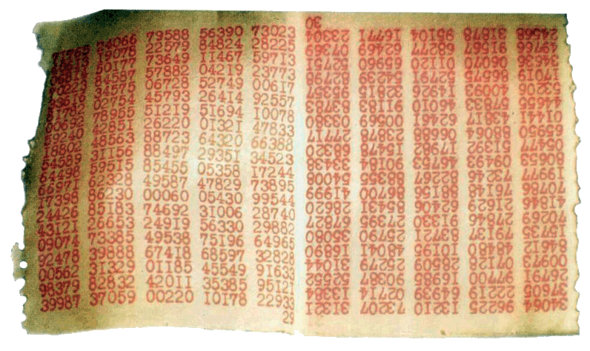
俄罗斯乱数本
俄罗斯一次一密密码本的一页。数字的排列具有俄国特色。

Slide 52
第二节 置换技术

Slide 53
置换（Transposition or Permutation）
通过重排字母顺序隐藏信息
不改变字母表示形式
不改变字母的统计概率
与代换算法的本质区别
可藉此辨别密码算法类型

Slide 54
一、传统置换技术
1、栅栏技术（Rail Fence Cipher）
将明文按对角线方向写成若干行
按行输出加密结果
例如：
明文：meet me after the toga party
书写为两行：
m e m a t r h t g p r y
e t e f e t e o a a t
密文：MEMATRHTGPRYETEFETEOAAT

Slide 55
2、纵行换位（Row Transposition Cipher）
将明文按密钥的位数写为若干列
按照密钥，顺序输出各列
例如：attack postponed until two am
密钥：4 3 1 2 5 6 7
明文：a t t a c k p
o s t p o n e
d u n t i l t
w o a m x y z
密文: TTNAAPTMTSUOAODWCOIXKNLYPETZ

Slide 56
3、旋转漏格板
通过旋转一个同样的格子，得到不同的窗口
例：
明文：attack postponed until seven twenty-four am
a | t | t | a | c | k
p | o | s | t | p | o
n | d | u | n | t | i
l | s | e | v | e | n
t | w | e | n | t | y
f | o | u | r | a | m

Slide 57
密文：ACSODLVTU TKTNTEWYA AOUIETNOM TPPNSNEFR
思考：如何生成漏格板？
a | t | t | a | c | k
p | o | s | t | p | o
n | d | u | n | t | i
l | s | e | v | e | n
t | w | e | n | t | y
f | o | u | r | a | m
a | t | t | a | c | k
p | o | s | t | p | o
n | d | u | n | t | i
l | s | e | v | e | n
t | w | e | n | t | y
f | o | u | r | a | m
a | t | t | a | c | k
p | o | s | t | p | o
n | d | u | n | t | i
l | s | e | v | e | n
t | w | e | n | t | y
f | o | u | r | a | m
a | t | t | a | c | k
p | o | s | t | p | o
n | d | u | n | t | i
l | s | e | v | e | n
t | w | e | n | t | y
f | o | u | r | a | m

Slide 58
4、更多变换
一维变换－矩阵转置
二维变换－图形转置
输入
输出
C
A
N
Y
O
U
U
N
明文：can you understand
D
E
R
S
T
A
N
D
密文：codtaueanurnynsd
D
密文
T
A
N
N
D
E
R
S
明文：can you understand
C
A
N
Y
O
U
U
明文
密文：dnsuaruteodynnac

Slide 59
5、变位字
给出若干字母，猜测原文
例：
Harry•Potter中 TOM•MARVOLO•RIDDLE 也是 I AM LORD VOLDEMORT
牛顿写给莱布尼兹：a⁷c²d²e¹⁴f²i⁷l³m¹n⁸o⁴q³r²s⁴t⁸v¹²x¹，
意思是data aequatione quodcumque fluentes quantitates involvente, fluxionesinvenire et vice versa (from a given equation with an arbitrary number of fluentes to find the fluxiones and vice versa)

Slide 60
问题：能否从明文字母统计特性恢复明文？
若能系统地解决变位字，就能破译所有的置换密码
任意一堆的字母，是否只能组成唯一有意义的消息？答案显然不是。
目前没有能够说明变位字唯一解密的一个长度或原则

Slide 61
6、多重置换
单重置换不够安全
规则简单，易泄露特征信息，易被重构
战争中的应用都有被破译的记录
多种/重置换安全性增强
规则迭代后，重构的难度大大增加

Slide 62
例：
消息：01 02 03 04 05 06 07 08 09 10 11 12 13 14 15 16 17 18 19 20 21 22 23 24 25 26 27 28
加密算法：纵行换位
密钥：4312567
一次加密 4 3 1 2 5 6 7
01 02 03 04 05 06 07
08 09 10 11 12 13 14
15 16 17 18 19 20 21
22 23 24 25 26 27 28
密文：03 10 17 24 04 11 18 25 02 09 16 23 01 08 15 22 05 12 19 26 06 13 20 27 07 14 21 28。递增关系规律仍可见
二次置换后：17 09 05 27 24 16 12 07 10 02 22 20 03 25 15 13 04 23 19 14 11 01 26 21 18 08 06 28。规律不明显

Slide 63
二、置换的循环
置换的表示：
平凡置换：
置换的乘积gh：先用h置换，再用g置换
乘积一般不可交换，例如

Slide 64
K循环
k循环：满足下列关系的置换
简单记为（i₁,i₂,i₃,…,i_{k}）
重复k次置换后恢复原位，即k循环的阶是k：f^{k}=e
例：
循环表示不唯一：

Slide 65
循环的分解
不相交循环：g和h循环对应的元素不同
即存在不相交的子集，g和h各自对一个子集进行置乱
不相交循环的乘积可以交换：gh=hg
不相交循环乘积的阶就是各个循环长度的最小公倍数
不相交循环分解：将任意一个置乱表示为一些不相交循环的乘积。例
不动点

Slide 66
n个元素任意置乱的最大阶
1个n循环→阶n
1个n-1循环→阶n-1
1个n-2循环，1个2循环→阶2(n-2)或n-2
…
将n分解成若干数字的和，这些数字的最小公倍数的最大值，就是最大阶
尝试：计算n个元素任意置乱的最大阶。

Slide 67
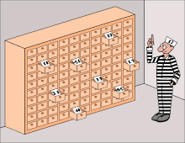
100 prisoners problem
监狱中有100个囚犯，编号1-100，每人有一个写着自己编号的号牌。看守每周与他们玩一个游戏：在一间屋子里，有一个包含100个抽屉的柜子。看守将100个号牌随机放在抽屉中（每个抽屉放一个）。一个囚犯进入房间，随机打开50个抽屉，检查号牌，然后关上抽屉。如果其中有他的号牌，那么他立即进入一个房间休息等候，然后下一个囚犯进入房间重复操作，继续下去。如果所有囚犯都找到了自己的号牌，则释放所有囚犯。如果在此过程中，某个囚犯没有发现自己的号牌，则游戏结束，所有囚犯返回囚室。
看守解释说：
每个囚犯找到自己号牌的概率是1/2
每个囚犯都是独立操作，因此100人都找到自己号牌的概率是2⁻¹⁰⁰，此概率小到可以忽略
真的么？

Slide 68
一个策略：
第一个人打开前50个抽屉
第二个人操作时，已知前50个中有第一个人的号牌。若选前50个，选中的概率仍是50/100；若选后50个，选中的概率提高到50/99。因此他选后50个。
第三个人操作时，前50后50对他都一样。打开前50个抽屉
第四个人打开后50个
……
成功概率：(50/100)*(50/99)*(50/99)*(50/98)*……≈2^{-55.7}
有效但仍不可行

Slide 69
一个令人震惊的策略：
第i号囚犯先打开第i个抽屉。如果是他的号牌，他可以休息等待了
如果不是他的号牌，而是编号j的号牌，那么他接下来打开第j号抽屉，…，直到找到他的号牌，或已打开了50个抽屉，游戏结束
成功概率：31.18%
一次1~100置乱可以分解为若干个不相交的小循环。若所有小循环的阶都小于50，则囚犯都可以找到自己的号牌

Slide 70
1~100的置乱中，至多有1个子循环的阶d>50。对参与这个循环的数字，有C_{d}¹⁰⁰种选法，每种选法有d!/d种不同的循环排列方法。剩余的100-d个数字有(100-d)!种排列方法（子循环的阶都小于50）。
共有C_{d}¹⁰⁰ ∙ d!/d ∙ (100-d)! = 100!/d种排列
成功概率：1-(100!/51+100!/52+…+100!/100)/100! = 1-(1/51+1/52+…+1/100) ≈ 0.3118
这又是一个看起来很安全，实际上很危险的安全例子

Slide 71
第三节 乘积密码

Slide 72
密码算法迭代
单纯的代换或置换都不能保证安全
规则不够复杂
自然语言的特征
连续使用多种加密算法，可以提供更高的安全性
两次代换可以构造更复杂的代换
等效为一次规则复杂的代换
两次置换可以构造更复杂的置换
等效为一次规则复杂的置换
交替使用代换和置换，可以大大提高安全性
这是构造现代密码的基本技术之一

Slide 73
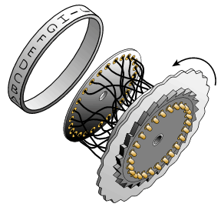
转轮机Rotor Machines
是机械时代最复杂的密码机
二战时期被广泛应用
德国Enigma，盟军Hagelin，日本 Purple
其核心是复杂的多表代换密码系统
由连续的多个转轮来构造
基本原理：
包括一系列圆柱体，每个圆柱体表示一个代换
每个圆柱体输入输出由内部连线连接
每当一个字母加密后，各圆柱体旋转，改变代换表

Slide 74
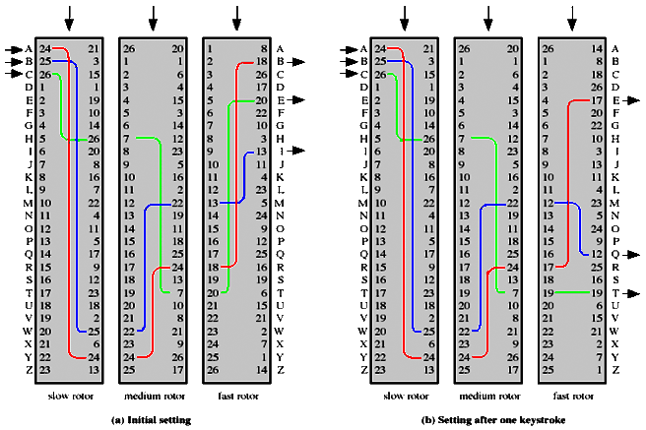
三个圆柱体可以提供26³=17576个代换表。

Slide 75
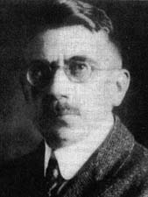
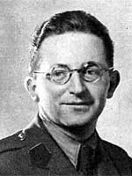

Enigma（迷）传奇
密码学的两个里程碑
Enigma：机器加密
Bombe：机器解密
凝聚了密码应用中的经验与教训
三个传奇人物
德国
Arthur Scherbius
亚瑟·谢尔比乌斯
波兰
Marian Rejewski
马里安·雷耶夫斯基
英国
Alan Turing
阿兰·图灵

Slide 76
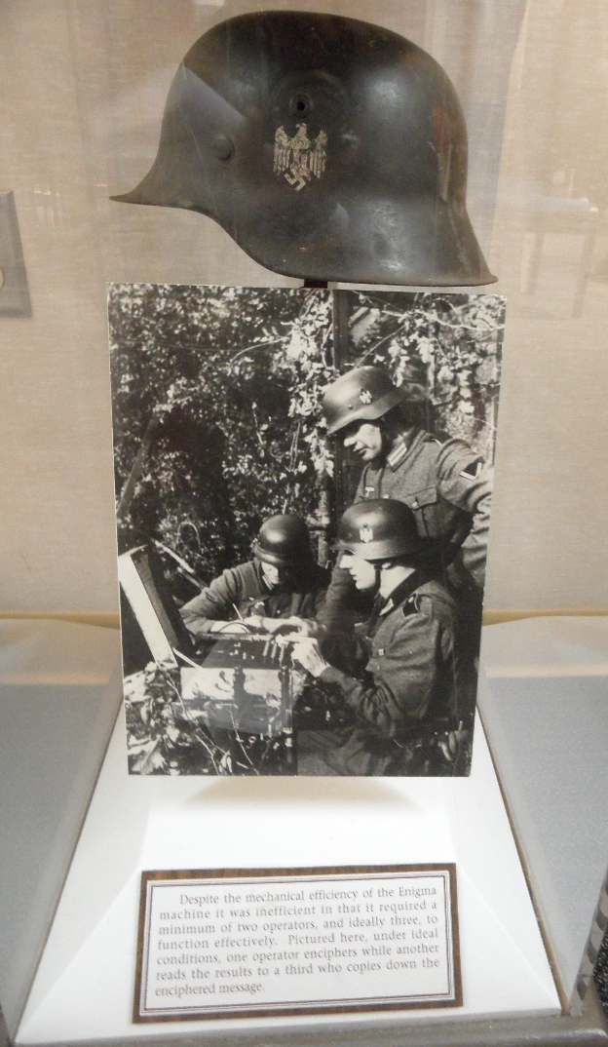
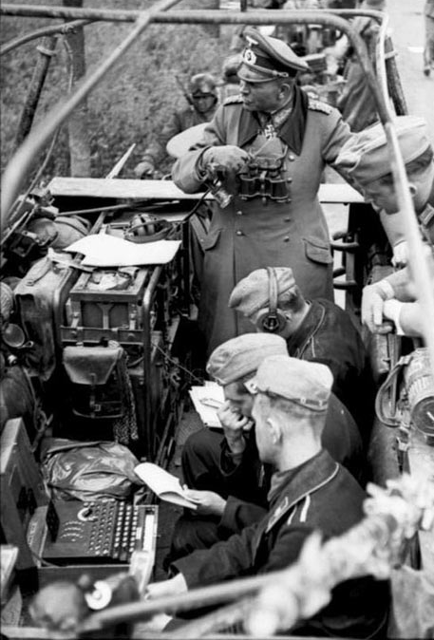
使用中的ENIGMA
快速操作需要三个人：一个人明文输入；一个人读指示灯、一个人记录密文
ENIGMA

Slide 77
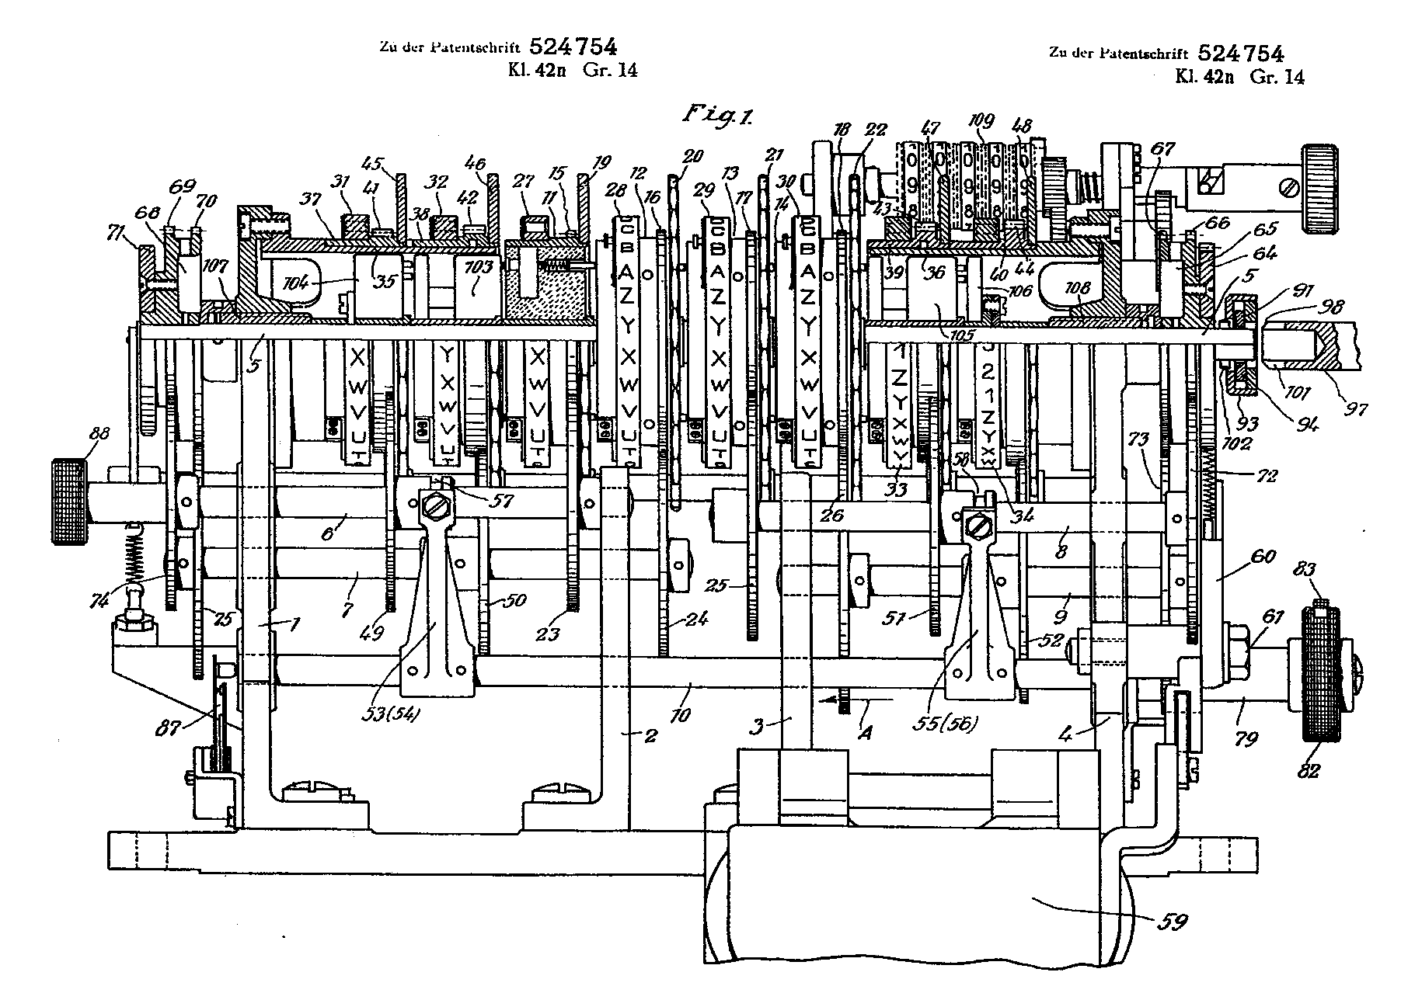
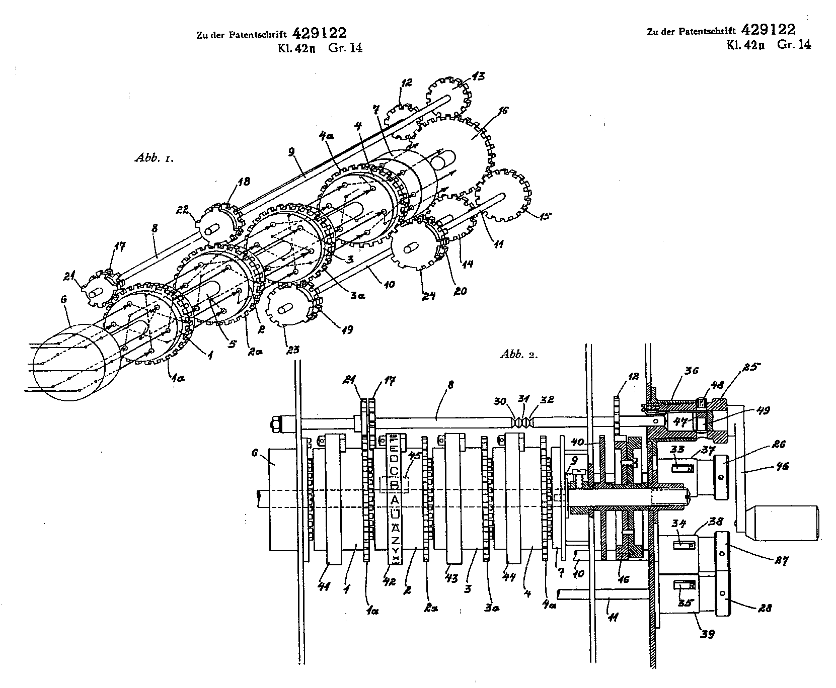
Enigma专利

Slide 78
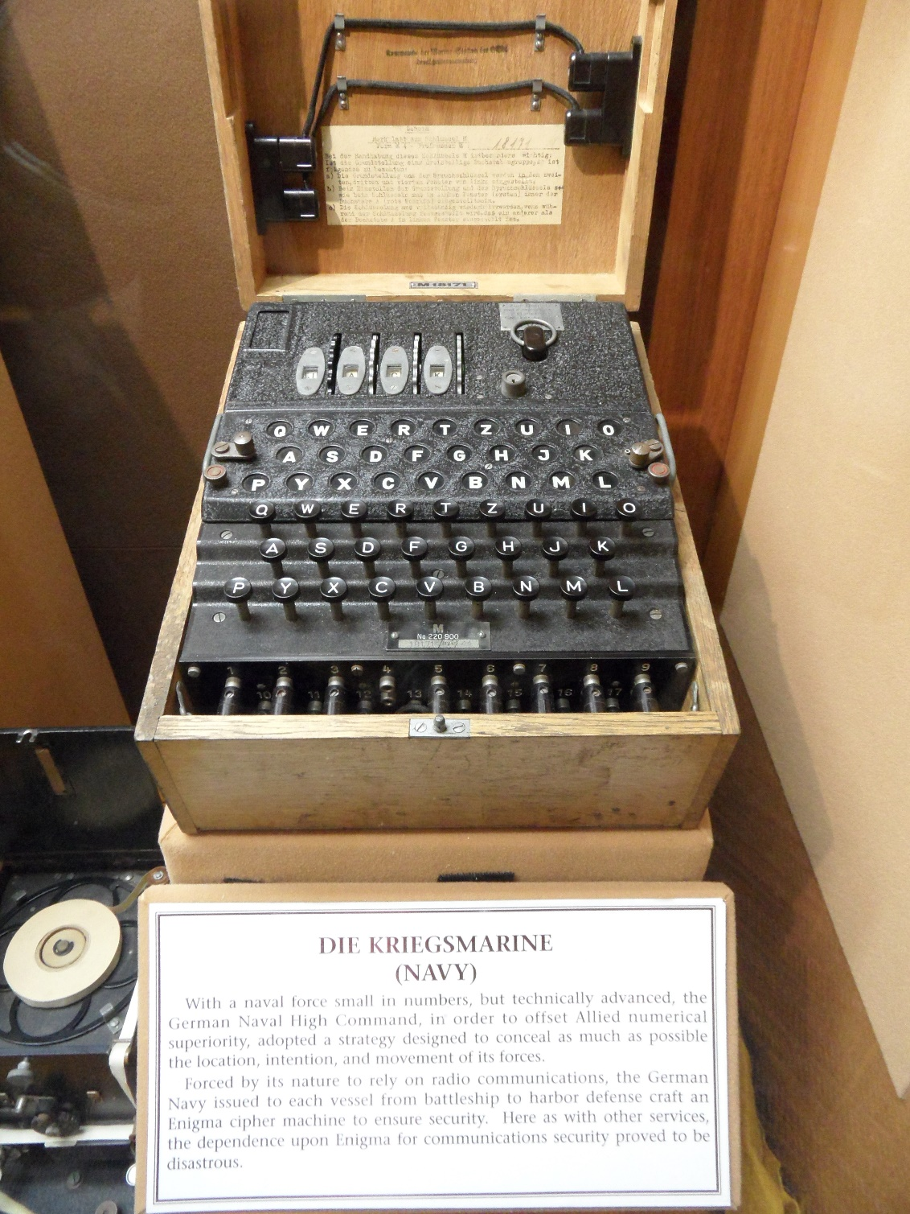
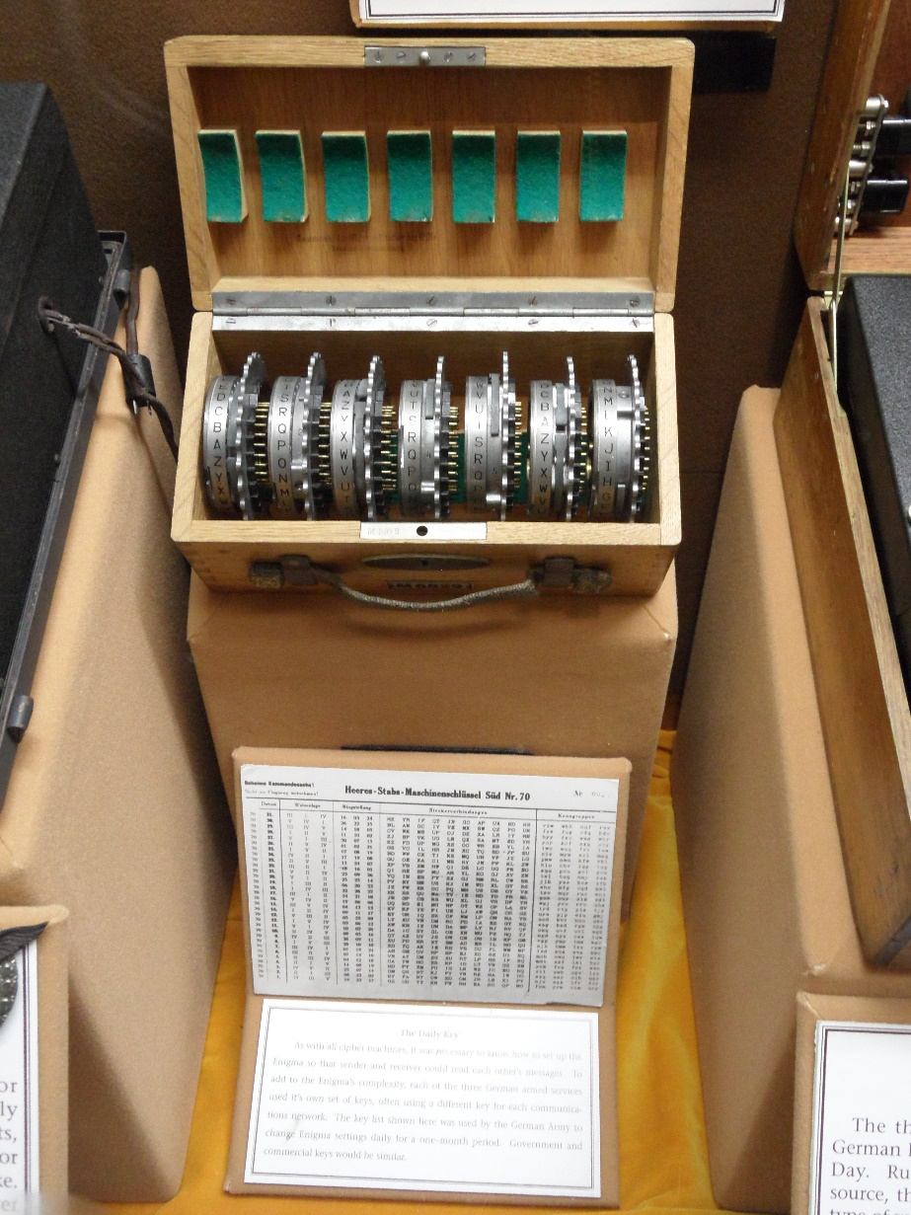
Enigma密码机

Slide 79
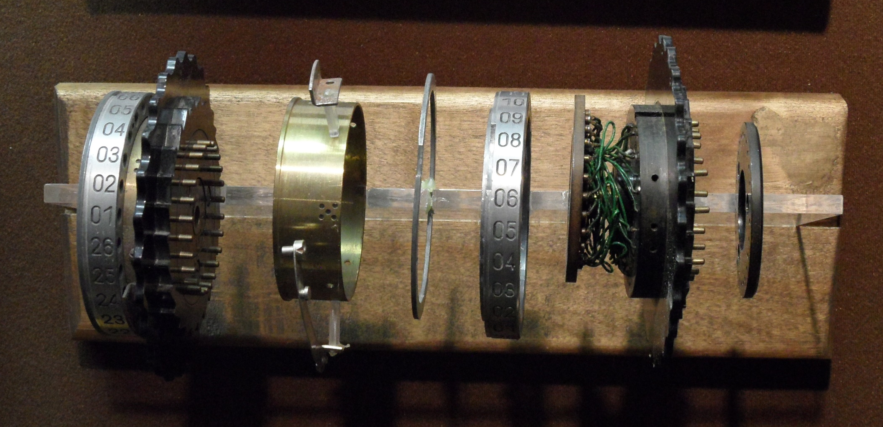
Enigma密码机转轮拆解

Slide 80
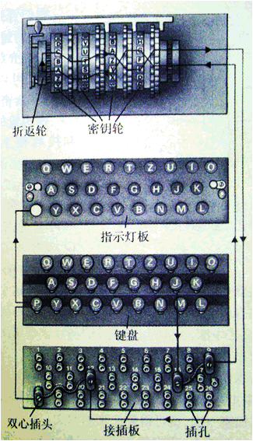
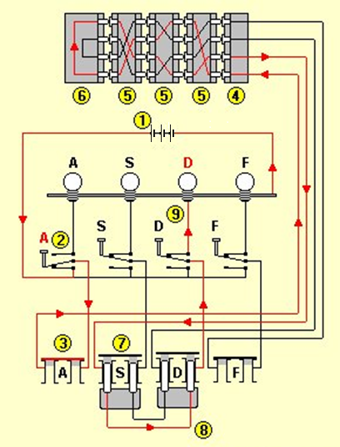
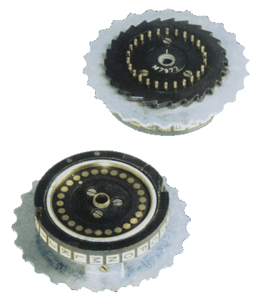
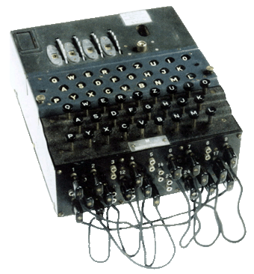
Enigma密码机原理http://enigmaco.de/enigma/enigma.html
J→P
A→D

Slide 81
折返轮
折返轮的应用使得加解密过程一致，很简单
输入明文，则输出密文；输入密文，则输出明文
对合换字表：两个字母成对，互为明文、密码
不存在一个字母与它自身对应
搜索范围大大缩小
字母数 | 代换表总数 | 对合换字表总数 | 比例
2 | 2!=2 | 1 | 50%
4 | 4!=24 | 3*1=3 | 12.5%
6 | 6!=720 | 5*3*1=15 | 2.08%
26 | 26! = 403 291 461 126 605 635 584 000 000 | 25*23*…*1 =7 905 853 580 625 | 1.96E-14

Slide 82
1、Enigma之前的无线通信
无线通讯是开放的
手工密码编码
效率低下，安全性低
手工密码分析
效率低下，但相对有效
直至一战结束后

Slide 83

2、Enigma的问世
1918年，谢尔比乌斯提出转轮密码机专利申请
同年，办公司，出售Enigma，定价相当于现在的3万美元
销路很差：商人不信任它，军方相信原有密码
谢尔比乌斯的优惠：购1000台以上，八七折
1923年，带反射板的Enigma-A问世
成本折半，但销路仍然不好
Enigma的救星——丘吉尔
一战中丘吉尔历任海军大臣、军需大臣。1922年内阁倒台，丘吉尔开始写回忆录“The World Crisis”，1923年出版。“德国的密码在一战刚开始不久，就已经被协约国破译了”
1926年，德国海军采购Enigma。1927~1945年，Enigma商用型、军用型迅速发展：D、E、F、G、H、I、J、K、M、…

Slide 84
3、波兰人的贡献
1918年波兰复国
位于德、苏中间
总参谋部二部“情报部”密码处成功破译德、苏密码
英、法、波主要靠人工破译密码
1926年，德军方采购Enigma
英、法、波发现德国电文渐渐无法破译
英、法不关心
波兰人急了
招募懂德语的优秀数学家，定向培养密码人才

Slide 85
波兰人的运气
1928年的一个周末，德驻波使馆的外交邮包事件
波兰人得到了商业型Enigma
1931年德国密码局的汉斯·蒂洛·施密特向法国叛变，代号“灰烬先生”
以1万德国马克，出卖Enigma操作手册、核心原理文件、新机型的部分细节
1932年，Enigma的材料被交流给波兰，波兰开始实质性破译工作
之后7年，提供了38个月的密码本，大量Enigma细节
1943年被捕，死于自杀
密码的安全性不能依靠算法保密

Slide 86
密钥与指标组
指标组：
为了节省密钥，减少同一密钥对不同电文的加密次数
过程：
随机选取3个字母，作为指标组
将指标组连续加密两遍，发送6个密文字母
用指标组加密报文，并发送
雷耶夫斯基针对指标组发动攻击
针对第1、4个密文字母，构造字母循环圈
证明了：由同一密钥加密形成的字母循环圈的数量及长度，不随字母两两交换而变化
造字母循环圈表，查表获知密钥，再破解接插板

Slide 87
机器破译的诞生
1936年起，德国的密钥由每季一换改为每天一换
波兰开发出了“循环测定机”
有6个转轮，每3个一组，用以模拟Enigma
1937年，Enigma的反射轮会转了；1938年，转轮改为5选3
波兰开发出了“炸弹”：可以同时模拟6台Enigma
利用指标组和Henryk Zygalski设计的打孔卡片组来排除一些密钥
可以在几小时内找出德国的每日更换的密钥。
1938年，Enigma继续升级
波兰人——没钱了

Slide 88
1939年7月24日，波兰向英、法赠送：
两台仿制Enigma
Bomba的设计图纸
穿孔卡片——用于辅助破译，节省人力
雷耶夫斯基的结局
先后流亡罗马尼亚、法国、阿尔及利亚、英国
不被英国重用，从此与Enigma无缘
1946年返回波兰，被审查；1950年，被波兰军方解雇，改做会计；1978年公开真相；1980年去世

Slide 89
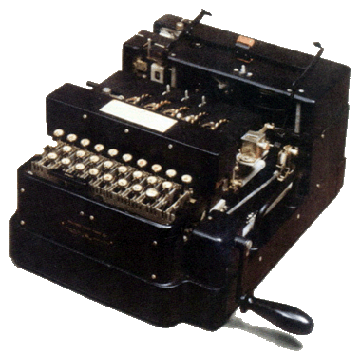
4、英国人的工作
1918-1926年，几乎没有任何成果
1934-1937年，改进商业型Enigma，装备“打字机X”
英国人对Enigma的威力认识相当深刻，但未投入足够精力去破译

Slide 90
1938，布莱奇利庄园成为国家破译中心
诺克斯的Rodding方法，1940年成功破译德密电
针对一种没有连接板的Enigma
1940年，德军规定指标组不再连续加密两遍
波兰人的方法失灵了
图灵在密文全文中寻找明文-密文的关联

Slide 91
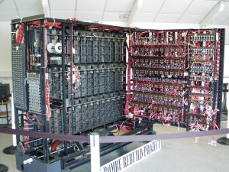
1940年3月，按图灵思路设计的Bombe出厂

Slide 92
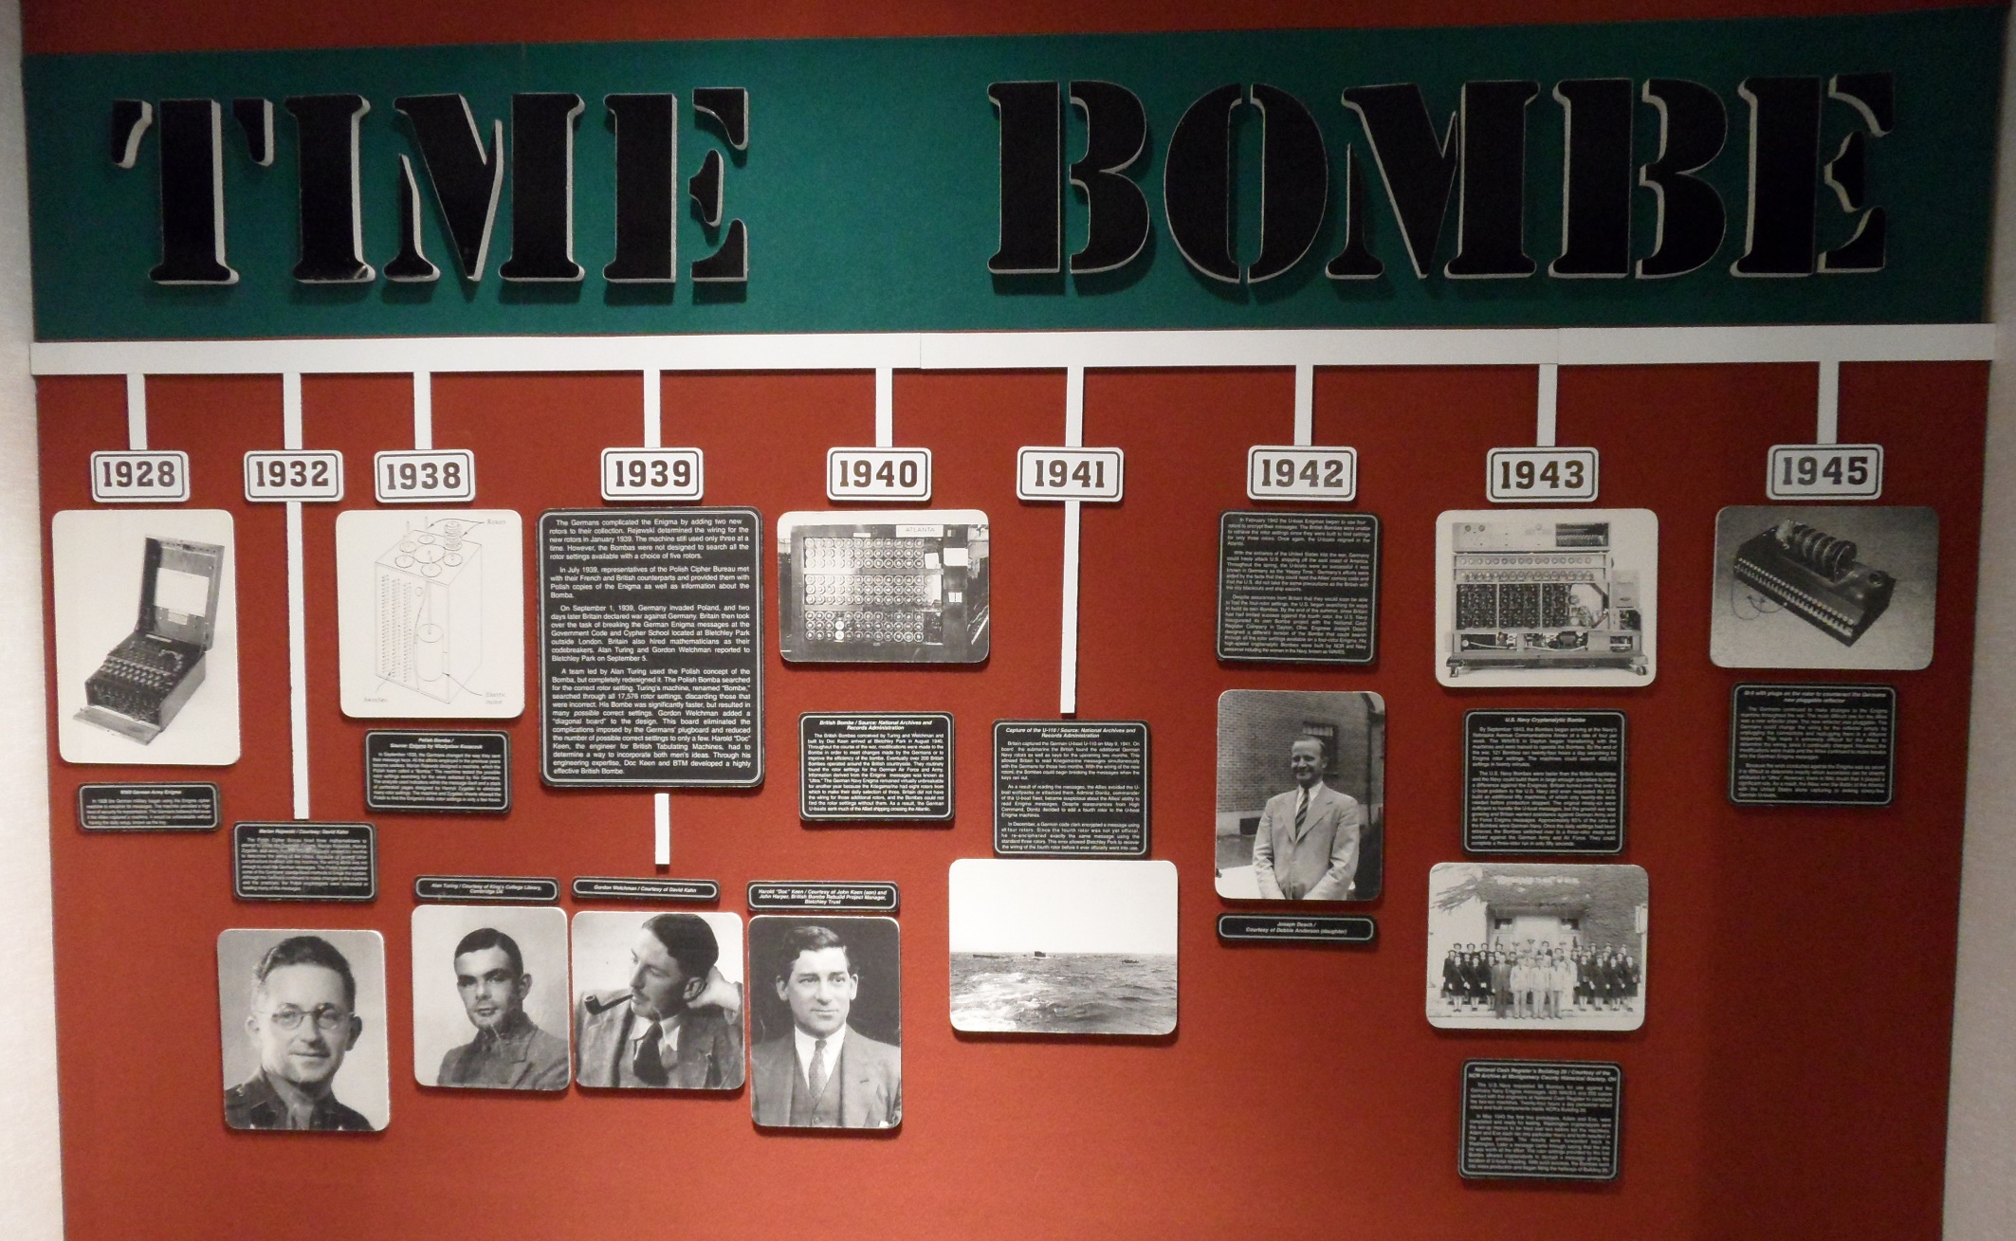
5、美国人的工作

Slide 93
1940年8月，Bombe运抵Bletchley庄园。最终，有200多台Bombe在英国各地运转，常规性地破译德国空军和陆军的密码。而德国海军的Enigma在之后一年仍未被破译，这得益于他们的机器使用8选3的每日转轮设定。英国没有获知附加转轮的电路，因而Bombe也就无法破译密钥。结果，德国潜艇击沉了大量横穿大西洋的盟军船只。

Slide 94
1941年5月9日，英国捕获德国潜艇U-110，缴获德国海军附加的转轮，以及未来两个月的密钥。Bombe可以破译德国海军情报了，盟军得以躲避或攻击德国潜艇狼群。

Slide 95
潜艇部队司令官Admiral Donitz开始怀疑盟军有能力解读德国情报，决定在潜艇Enigma上增加第四个转轮。 12月，一个德国密码员用四个转轮加密了一条消息。考虑到第四个轮子尚未被最高统帅部正式官方采用，他又将原文用标准的三个轮子加密了一遍。这个错误使得Bletchley庄园在该轮子被正式采用前就破解了转轮的电路。

Slide 96
1942年2月，潜艇Enigma开始使用四个转轮加密情报。英国Bombe只能对付三个转轮，无法进行破解。潜艇再一次统治了大西洋。 美国参战后，德国人开始自由攻击美洲东海岸的美国船只。因德国能够解读盟军舰队编码，整个春季成为德国潜艇的“幸福时光”。 美国海军开始尝试建造自己的Bombe。工程师Joseph Desch设计了可以遍历四转轮Enigma所有密钥的不同于Bombe的机器。

Slide 97
1943年9月，美国Bombe开始以每周四台的速度交付海军。到战争结束时，121台Bombe每天24小时破译德国Enigma密钥。这些机器能够在20分钟内尝试456976个密钥。英国转而把德国潜艇的问题全部丢给美国海军。 65%在Bombe上运行的是德国海军密电。一旦每日密钥被破解，Bombe就切换到3转轮模式，来对抗德国陆军和空军。完成3转轮破译只需50秒。

Slide 98
德国在战争期间不断地改造Enigma。对盟军而言最难的是一个新的反射轮。新反射轮是一个接插板，德国人可以简单地拔插接线来改变反射轮的电路。这种不断的变化让盟军极难破解其电路。但是，针对它的改造还是实现了，盟军仍能破译德国Enigma情报。

Slide 99
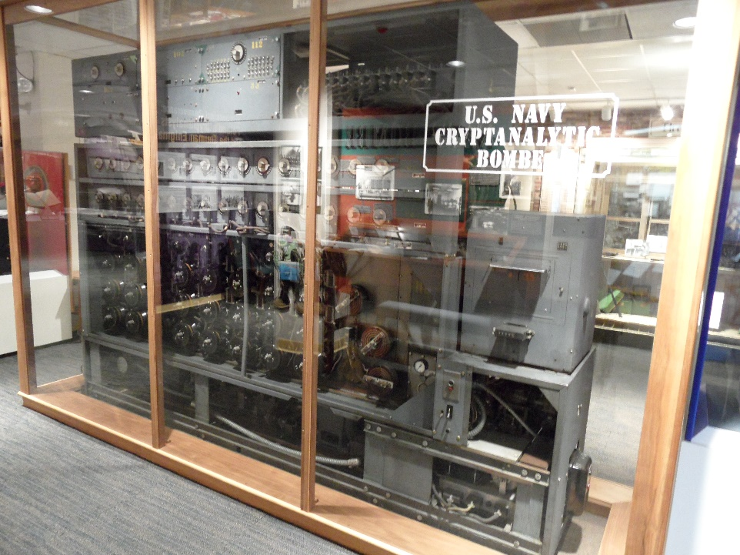
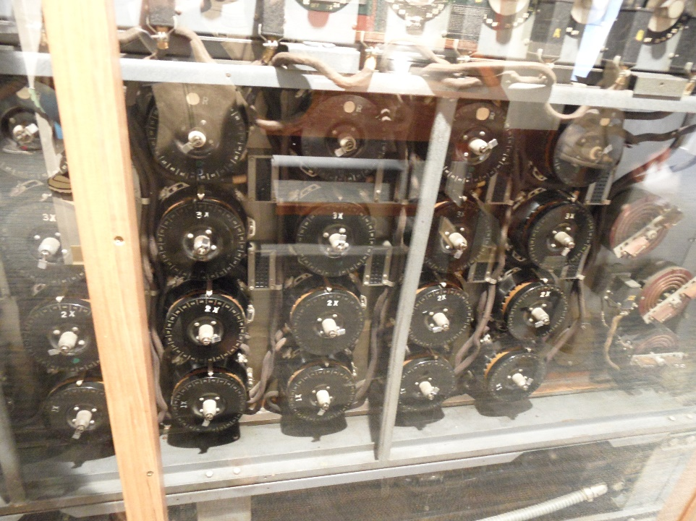
美国海军的Bombe

Slide 100
5、Enigma的教训
军民混用：如果算法不被公开当然更好
叛徒与间谍：安全管理是最难的
使用规则的错误
早期，主密钥更新周期太长
早期三个月一换，战时才改为8小时一换
每个转轮的进位点固定在不同位置
便于敌人推测是几号转轮

Slide 101
指标组连续加密两次，并放置在密文中固定位置
过多的密钥网络设置
同一明文要用多个不同密钥加密
不同密级的情报都用Enigma加密
话太多了
情报中，采用固定的格式
数字前后加字母y，固定数字代换，未压缩的固定明文格式，重复的文字，不敢压缩的敬畏字

Slide 102
新旧机型混用
自作聪明的规定
禁止连续两天将同一转轮放在同一位置
字母表上连续字母不许交换，连接板上下相邻字母不许交换
操作错误
报务员偷懒
用三重码或连续字母做指标，用密钥做指标
懒得更改转轮初始位置（1940年德军规定，不规定转轮位置，由报务员自己决定并明文发送）
用嘴巴和电话发报：便于敌方截获

Slide 103
对Enigma的安全性过于自负
过高估计安全性：危险时未能及时销毁
低估对手能力：多次密码机丢失未能引起重视
Enigma被过分重视
Enigma被广泛应用在各个领域：被敌人重视
Enigma被逐步升级但不更换：敌人的研究也逐步升级
英国布莱奇利庄园六号棚屋的负责人曾说：ENIGMA密码机，就其本身而言，如果被正确使用，将会是坚不可摧的。

Slide 104
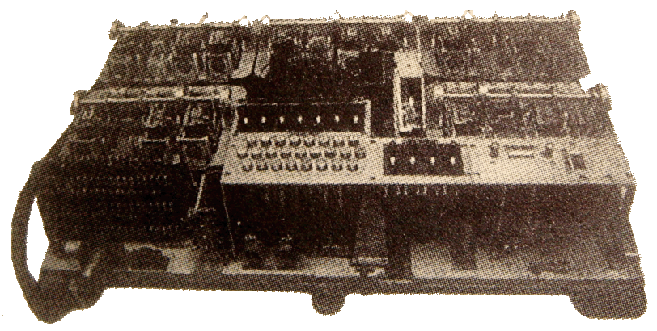
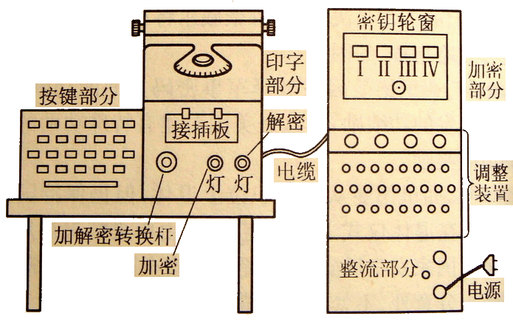
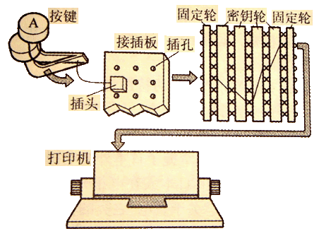
九七式欧文印字机——Purple紫密
密钥量：
4个密码轮26⁴个密钥
1个接插板26!
总密钥量：
26⁴*26!≈1.84*10³²

Slide 105
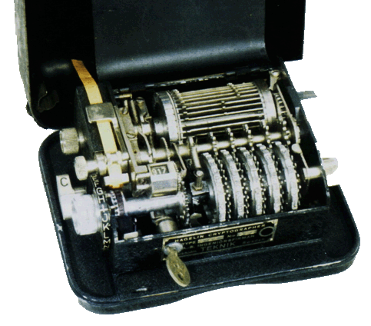
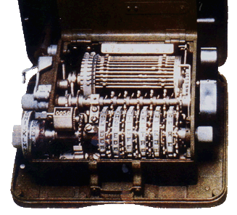
Hagelin密码机
中心机构是一个齿数可变的印字轮
映射由若干个密钥轮的转动位置所控制，每加密一个明文字母，所有密钥轮同时转动一格，但每个密钥轮转动一圈的格数不同。
Hagelin密码机C-36
Hagelin密码机M-209
1936年造，转轮分别有17, 19, 21, 23, 25 个齿，密钥周期的长度为3,900,225
为美国陆军制造。增加了一个26齿的密钥轮，周期数达101,405,950

Slide 106
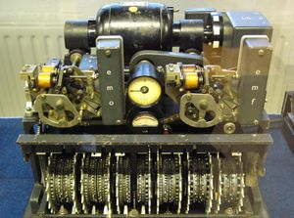
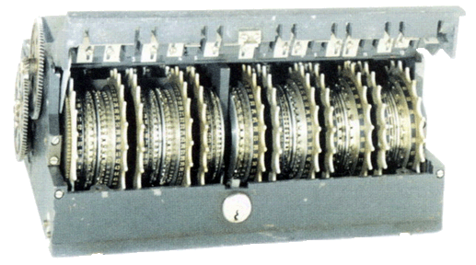
在线密码电传机 Lorentz SZ 42
用于Baudot信号的密码机，英国人称为“tunny”。德国人用于战略级陆军司令部。12个密钥轮有不同的齿，从左到右是43, 47, 51, 53, 59, 37, 61, 41, 31, 29, 26, 23。这些密钥轮和不规则间距的销产生较大的密钥周期。五对轮子控制5比特代码的VERNAM代换，另两个轮用于控制不规则运动。由于德国人的加密错误，被英国人破译，此后英国人一直使用COLOSSUS机器解读德国信号。

Slide 107
第四节 历史上的教训

Slide 108
Kerckhoff原则：在判断一类方法的加密安全性时，必须考虑到敌方知道该类方法
复杂的变换规则难以记忆的，需要用文字方式记录。而密码设备和文字记录都可能被对手窃取、缴获，可能被间谍出卖。
ENIGMA密码机被盟军购买过、偷取过、缴获过、被间谍出卖过
密码设备可能被用在多个单位，多个用途中，其受保护的程度是不同的，其中最脆弱的一环也必定是对手所关注的。
ENIGMA曾用于天气预报，也曾被用于生日祝贺
保护密码本，总比保护密码设备要容易一些。
二战时德国海军曾用一种易溶于水的纸来制作密码本

Slide 109
更换密码本的成本比更换密码系统要低。
硬件设备的制作成本高，运输成本高
密码本仅仅是几张纸，便于隐藏；数字密钥数据量小，便于保密传输
保护所采用的具体密码算法，并没有在数学意义上本质性地增强安全性。多个备选算法，仅相当于增加极少的密钥比特。
制度上的保护受人为因素影响。
即使有100种备选算法，对密码分析员来说，增加100种可能，仅相当于7比特密钥。

Slide 110
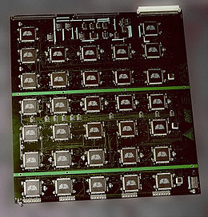
不应当低估对手的能力
对手所投入的破译力量，是随信息的重要性而增加的。
在密码学历史上，“不可能被攻破”的密码屡屡被破译。
在整个二战中，甚至战争结束之后相当长一段时间里，德国人固执地相信ENIGMA是牢不可破的。即使当得知密码机被截获、旧密码本被出卖后，仍放心使用ENIGMA。
DES的网络破解
1973年，美国国家标准局采纳DES密码时，估计普通人至少需要数十年的时间破译
1977年，Whitfield & Martin，设想专用破译机，20小时完成穷举
1997年， RSA公司发起首届“DES挑战赛”，DESCHALL Project，网络协作“人肉”蛮力破解，第一次公众破译，96天
1998年，EFF制造DES Cracker(Deep Crack)， 1856个芯片，$250,000，56小时破译
1999年，EFF DES Cracker & distributed.net合作，22.25小时破译

Slide 111
只有密码分析者，而不是其他任何人，可以评价一个密码体制的安全性
美国密码历史学家David Kahn曾经说过：几乎每个密码体制的发明者都无一例外地相信他的杰作是不可破译的。
对密码系统的攻击是五花八门的，密码分析的方法是多种多样的，甚至直接猜测。如何能预测这种攻击？
例如：差分攻击、加密图像的攻击
目前有一些公认的标准来评价是一密码系统是否不好，但没有任何办法可以评价一个密码系统是否好！
例如：相关性、雪崩效应等

Slide 112
一个很不严谨的习惯：用密钥的组合数来评估系统的安全性，即用穷举攻击的计算规模来表示系统的安全性。
这是安全性的上限，是针对密码分析员采用最笨拙的攻击方式所形成的“安全性”，会给人“安全”的假象。
但除此之外没有关于安全性的量化表示方法。
目前，衡量一个密码系统是否安全的一个通用的做法是：公开接受来自全世界的研究和攻击。
选择安全的密码系统时，选择公开的、公认的密码系统。

Slide 113
表面的复杂性可能是虚假的，因为它们可以为密码编制者给出一种安全性的错觉
为增强系统安全性，密码编制者往往会增加各种纷杂的办法，或者增加一些使用规范和行政要求
可能使得通常的密码分析方法失效，但也往往会造成另一些意想不到的突破口
编码时复杂不代表分析时必然复杂，例如
代换加密中，有时人们会禁止将字母加密成其自身。这看似会使得密文更加混乱，更加不容易泄漏信息，但这个性质却降低了攻击者的工作量。
二战中，德国人规定一个月内密钥不得重复，效果是英国人减少工作量

Slide 114
考虑这样一个系统：
在分组加密中，假设每组的加密运算是密钥与明文的异或，后一块用前一块的加密结果作为密钥，即
C₁=k⊕m₁, C₂=C₁⊕m₂, C₃=C₂⊕m₃， …
该系统中，密钥仅用了一次，而后面每一块都用了新的密钥，似乎很安全。
k | C₁ | C₂ | C₃ | ……
m₁ | m₂ | m₃ | m₄ | ……
C₁ | C₂ | C₃ | C₄ | ……

Slide 115
但可以注意到，攻击者是可以获得密文的
m₂=C₁⊕C₂, m₃=C₂⊕C₃, …
则攻击者可以轻易破译第一块之后的所有密文。
k | C₁ | C₂ | C₃ | ……
C₁ | C₂ | C₃ | C₄ | ……
m₁ | m₂ | m₃ | m₄ | ……

Slide 116
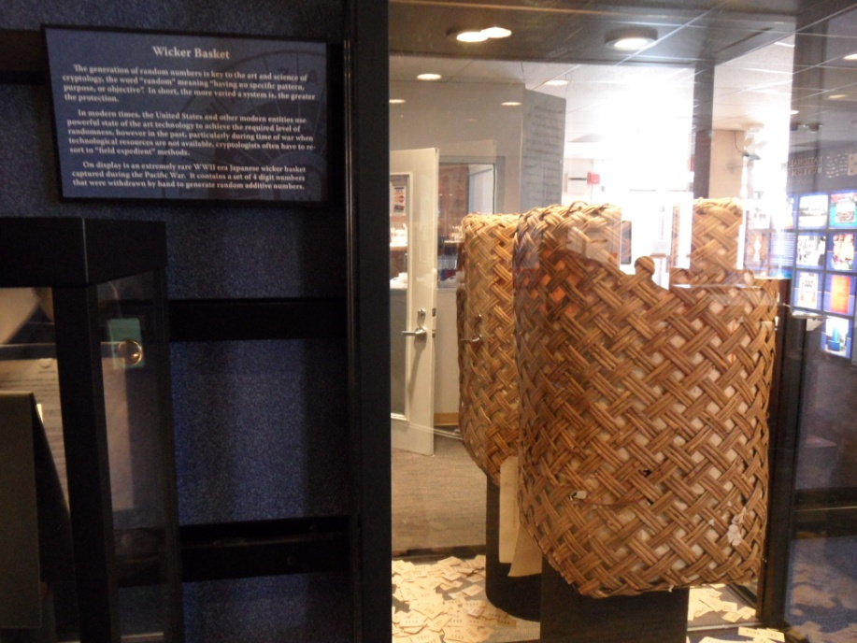
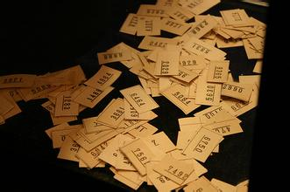
简单的也许就是最好的
编织篮
随机数的产生是密码科学与艺术的关键。“随机”这个词指“没有特定模式、目的、或目标。简单来说，系统的变化越多，保护得就越好。
现在，美国及其他一些现代化实体采用前沿的强大的技术来实现所需达到的随机性级别，然而在过去，特别是无法获得技术资源的战争时期，密码人员往往不得不采取“现场应急”的办法。
这里展出的是一个在二战太平洋战争期间缴获的日军编织篮，里面装着一些写着四位数字的纸条，用手抽取，以产生附加的随机数。
二战太平洋战场上日军曾用过的随机数发生器

Slide 117
2016年Bruce Schneier（美国安全专家）专访：
所有的密码最终都能破解，唯一的问题是要投入多少精力。密码学使得国家安全局在收集数据方面不得不提高针对性，只会以少数人为目标，其余人则能够得到保护。
优秀的加密算法并不意味着百分之百确保安全，因为这些算法必须在真实世界的系统中加以实现，实现的方法往往有缺陷。能够破解密码的攻击者很少从数学方面下手，它们一般都会从系统、网络以及落实安全的人这些方面发起攻击。
削弱安全标准的手段之一便是提高复杂程度。互联网工程任务组（IETF）的互联网标准工作队安全并没有太大意义，因为这些标准都是一个委员会所做的妥协。他们将所有选择都囊括进来，好让大家皆大欢喜。他们加入了尽可能多的灵活性，使系统尽可能包罗万象。这种方法就是安全的大敌。安全需要尽可能少的选择，尽可能简单。不能妥协。必须让某一个选择胜出，因为这个选择具有独立完整的逻辑。如果你这里搞一点，那里搞一点，就会出现一些被忽略的相互作用。这种相互作用就会成为系统的薄弱环节。

Slide 118
判断一类方法的加密安全性时，密码错误和其它安全纪律的违反情况必须考虑
技术人员同样要关心行政管理！历史上，密码系统往往就是毁在不在乎管理的技术人员，特别是密码操作员手上。
不及时更换密钥。一战，德国ADFGX密码，每天更换密钥。法军潘万上校虽然找到了破译方法，但总是不能及时破译；后来德国人改进为ADFGVX密码，不再每天更换密钥。结果，法国人得到机会获取足够的密文来及时破译情报。
用固定符号来代替专有名词，不等于加密。这对于缩短电报长度是有效的，也使得明文看起来混淆一些，但在安全方面的作用十分有限。《中途岛》电影中，美国人轻易地用假情报获悉了日军用“AF=中途岛”的代换。
Notes:
ADFGX密码的第一步是一种方格的代换密码，5×5方格，横竖均用ADFGX表示，密码是填充的25个字母（i，j填在一起）。代换时每个字母用横竖坐标的两个字母代换。第二步是纵行换位置乱。

Slide 119
惯用语的泄漏。这给密码分析员提供了一个绝佳的已知明文攻击的机会。事实上，为了避免明文猜测，密码操作员被要求缩写常用语和长名词，同时允许使用刻意的拼写错误。操作员有时会出于过于相信密码机，或出于懒惰，或由于时间紧迫，或由于害怕（德国密码员就从不敢缩写或错拼“Heil Hitler”）而违反规则。日本人在电报开头常公式化的运用“我荣幸地通知阁下”、“关于阁下”等套话。
重复的报文。直接用密码加密天气预报，等于是为对手的破译提供了大量可用的明文猜测。同样，相似的战况汇报、自作聪明的规定（重要词汇重复两遍甚至三遍），都给对手提供了大量素材。
使用常用词或短语作为密钥。需要时常更新密钥的操作员非常容易发生这个惰性错误。这将使得对手很容易猜测出密钥。在二战中，德国的ENIGMA发报员就曾普遍地出现这个错误。

Slide 120
不自觉地用密码系统加密不需要加密的东西。这样做除了为对手提供素材之外，没有任何好处。对于需要加密的文件，就应该严格地一丝不苟地进行必要的操作；对于不需要加密的信息，就完全不要加密。
广播同一份情报。可能需要将同一份明文加密发送给多个使用不同密码系统的单位，而其中最弱的一环将拖垮最强的系统。即使多个单位使用同样的密码系统，其密钥也可能不同，这也会使得同一个明文被不同密钥加密，从而泄露关于密钥结构的信息。
正确的做法是，将明文进行重写，为每个密码系统撰写不同风格的明文，其中的关键词和常用词都用不同的表达方式。然而，能够严格这样做的人很少，毕竟，这太繁琐了。

Slide 121
2016年，美国一名10岁男孩做了一项科学实验项目：建立免费的wifi热点，向任何同意了服务条款(TOS)的人提供免费的互联网接入。条款很骇人：
"...You agree to allow your connecting device to be accessed and/or modified in any way by us, including but not limited to harvesting of personal information and authentication data, reading and responding to your emails, monitoring of your input and/or output, and "bricking" of your device...“
在购物场所测试：76人连上热点，其中40人接受了TOS
在圣安东尼奥BSides安全大会会场，41人连上热点，其中20人接受TOS
如果是你呢？

